Slide 1
Data Binding
Introduction au Data Binding

Slide 2
Plan de leçon
Examen dans 2 semaines
Data Binding : Description
Base du data binding en WPF
Classe Binding
Propriété DataContext
L’interface INotifyPropertyChanged

Slide 3
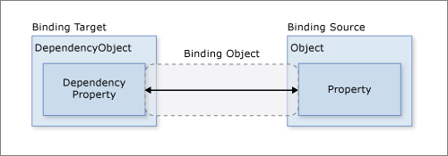
Data Binding
La liaison de données (Data Binding) est une technique générale qui lie deux sources de données/informations et assure la synchronisation des données entre elles (Wikipédia)
Le data binding est essentiellement un pont entre la cible et la source
Partie intégrante du WPF
On peut lier les données par exemple à des propriétés de classe ou à des propriétés de contrôle utilisateur ou encore à une base de données
Notes:
Grosse lecture ici expliquant le data binding : https://docs.microsoft.com/en-us/dotnet/desktop-wpf/data/data-binding-overview

Slide 4
Data Binding : Binding
Pour utiliser le Data binding au niveau des contrôles, il suffit d’utiliser la classe « {Binding …} » dans l’attribut que l’on désire lié
<TextBox Text="{Binding Prenom}" />
<TextBox Text="{Binding maCollection, Mode=TwoWay}" …/>
<Slider Value="{Binding …}" …/>
On verra quelques façons de faire pour lier les données

Slide 5
Data Binding : Base
Source : L’objet de la source
Path : Chemin d’une propriété de la source
Exemples
La source est un objet Étudiant, on pourrait mettre le Path à NuméroÉtudiant
La source est un contrôle la hiérarchie du XAML et la propriété est Text est le Path
ElementName : Nom de l’élément. Analogue à la source, mais pour un élément dans le XAML
Exemple : Une boîte de texte pourrait être lié à une case à cocher

Slide 6
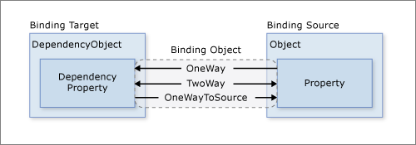
Base du Data Binding
Mode de liaison : OneWay, TwoWay, OneWayToSource
OneWay : Source → Destination
TwoWay : Source ⬄ Destination
OneWayToSource : Source ← Destination
Conseil : Explicitement indiquer le mode, car le mode par défaut dépendra du contrôle. Ex : TextBox est TwoWay, mais TextBlock est OneWay

Slide 7
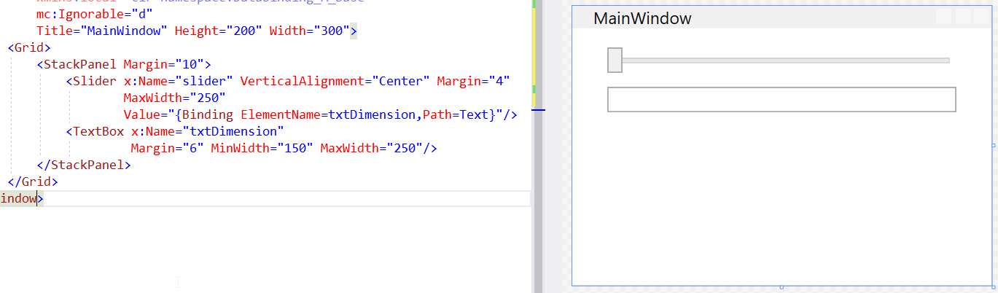
Data binding : Exemple
Reproduisez l’exemple ci-bas et testez-le
Ensuite, inversez le binding et testez-le, i.e. que Text de la TextBox est liée à la valeur du Slider.
Y voyez-vous une différence dans le comportement?
Notes:
Il devrait y avoir une différence dans le comportement lorsque la propriété Text de la zone de texte est liée. Pour mettre à jour le slider, on doit sortir de la zone de texte

Slide 8
Data binding : Base
UpdateTriggerSource : Permet d’indiquer quel événement déclenchera la mise à jour des données
Explicit
LostFocus ← La zone de texte est configurée avec cette méthode
PropertyChanged ← La plupart des contrôles sont configurés avec cette méthode
La mise à jour de l’information à partir des contrôles qui changent rapidement tel que les boutons à glissoires demande beaucoup de ressource. On peut régler la période de rafraîchissement à l’aide de la propriété Delay en lui indiquant un temps en milliseconde
Pour formater le string, on peut utiliser la propriété StringFormat
{Binding ElementName=slider,Path=Value,UpdateSourceTrigger=PropertyChanged,Delay=100,StringFormat=F2}
Notes:
Branche Git : UpdateSourceTrigger

Slide 9
Data binding : objet source
ElementName : Défini un objet source dans l’hiérarchie visuelle via le nom de l’élément
RelativeSource : Similaire à ElementName, mais avec des fonctionnalités spécifiques pour effectuer la recherche d’élément visuel
DataContext : Permet d’indiquer la source comme un contexte pour plusieurs éléments
Source : Défini l’objet source en le référençant à une StaticResource

Slide 10
Data Binding : Binding en code-behind
Au niveau du code-behind, on peut utiliser un objet Binding pour effectuer la liaison de données avec les propriétés des contrôles
//Exemple
Binding pictureBinding = new Binding();
pictureBinding.Source = employee;
pictureBinding.Path = new PropertyPath("PicturePath");
EmployeePicture.SetBinding(Image.SourceProperty, pictureBinding);

Slide 11

Objet source : Exemple avec Code-behind
/// <summary>
/// Code-behind de ma fenêtre principale
/// </summary>
public partial class MainWindow : Window
{
public Employee employee { get; set; }
public MainWindow()
{
employee = new Employee()
{
Age = 45,
LastName = "Seemann",
Name = "Mark",
PicturePath = "images/Seemann.jpeg"
};
InitializeComponent();
Binding pictureBinding = new Binding();
pictureBinding.Source = employee;
pictureBinding.Path = new PropertyPath("PicturePath");
EmployeePicture.SetBinding(Image.SourceProperty, pictureBinding);
}
}
// Nous avons la classe suivante
public class Employee
{
public string Name { get; set; }
public string LastName { get; set; }
public int Age { get; set; }
public string PicturePath { get; set; }
}
<!-- XAML -->
<Grid Margin="25">
<Image VerticalAlignment="Top“
x:Name="EmployeePicture" Width="150"/>
</Grid>

Slide 12
Exercices
Dans un nouveau projet, reproduisez l’exemple précédent
Dans le nom du projet, ayez « DataBinding » pour vous aider à vous retrouver

Slide 13
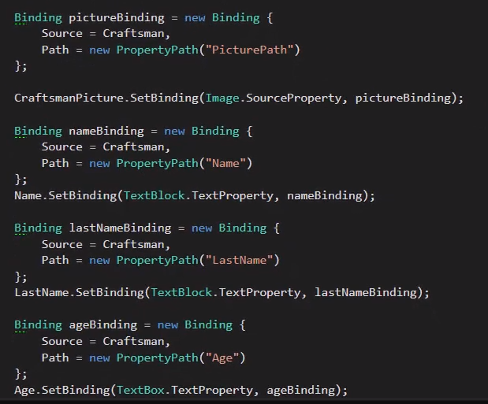
Data Binding : Binding en code-behind
En utilisant le code-behind, il faudra effectuer la liaison manuellement avec toutes les propriétés que l’on désire afficher
Cela peut devenir assez verbeux
Objets qui seraient dans le XAML

Slide 14
Data binding : Binding avec le DataContext
Pour faire le code un peu moins lourd, il y a une solution
L’utilisation de la propriété DataContext
Cette propriété permet d’indiquer le contexte de données du FrameWorkElement et de ses enfants
La partie WPF de la classe n’a pas accès au code-behind, mais l’inverse n’est pas vrai
Si l’on veut lier la partie WPF au code-behind, on pourra utiliser la propriété DataContext de Window avec, par exemple, la valeur suivante
DataContext="{Binding RelativeSource={RelativeSource Self}}"
Notes:
RelativeSource indique que la liaison de données se fera de manière relatif par rapport à la cible. Dans cet exemple, il s’agit de Window.

Slide 15

Objet source : Exemple avec Code-behind
/// <summary>
/// Code-behind de ma fenêtre principale
/// </summary>
public partial class MainWindow : Window
{
public Employee employee { get; set; }
public MainWindow()
{
employee = new Employee()
{
Age = 45,
LastName = "Seemann",
Name = "Mark",
PicturePath = "images/Seemann.jpeg"
};
InitializeComponent();
}
}
<Window x:Class="DataBinding_C_DataContext.MainWindow"
xmlns="http://schemas.microsoft.com/winfx/2006/xaml/presentation"
xmlns:x="http://schemas.microsoft.com/winfx/2006/xaml"
xmlns:d="http://schemas.microsoft.com/expression/blend/2008"
xmlns:mc="http://schemas.openxmlformats.org/markup-compatibility/2006"
xmlns:local="clr-namespace:DataBinding_C_DataContext"
DataContext="{Binding RelativeSource={RelativeSource Self}}"
mc:Ignorable="d"
Title="MainWindow" Height="240" Width="300">
<Grid>
<Image Source="{Binding Path=employee.PicturePath}"/>
</Grid>
</Window>

Slide 16
Data binding : Binding avec le DataContext
La méthode avec DataContext fait du code plus « propre », car il est moins verbeux
Exercices
Ajoutez les contrôles nécessaires au WPF pour afficher les propriétés de la classe Employee
Reproduisez l’exemple précédent dans un nouveau projet avec le terme « DataContext » dans le nom

Slide 17
Data binding : Code-behind binding vs DataContext binding
DataContext="{Binding RelativeSource={RelativeSource Self}}"
<Window …
DataContext="{Binding RelativeSource={RelativeSource Self}}"
…
<Image Grid.Column="0" Source="{Binding Path=employee.PicturePath}"/>
<Label Grid.Row="0" Grid.Column="0" Content="Name :" Height="25" />
<TextBox Grid.Row="0" Grid.Column="1" Text="{Binding employee.Name}"
Height="25" VerticalContentAlignment="Center"/>
<Label Grid.Row="1" Grid.Column="0" Content="Last name :" Height="25"/>
<TextBox Grid.Row="1" Grid.Column="1" Text="{Binding employee.LastName}"
Height="25" VerticalContentAlignment="Center"/>
<Label Grid.Row="2" Grid.Column="0" Content="Age :" Height="25"/>
<TextBox Grid.Row="2" Grid.Column="1" Text="{Binding employee.Age}"
Height="25" VerticalContentAlignment="Center"/>

Slide 18
Modification du projet
À l’aide du projet précédent, ajoutez un bouton dont le clic changera la valeur de la propriété Age de l’objet employee
Attention! Il ne faut pas modifier le contenu de l’élément visuel
Exécutez votre projet
Que se passe-t-il?
Notes:
L’objet a bel et bien été modifié, mais le Binding ne sait pas que celui-ci a été modifié. Il n’a pas été notifié.

Slide 19
L’interface INotifyPropertyChanged

Slide 20
INotifyPropertyChanged
Le Binding écoute aux notifications grâce à l’interface INotifyPropertyChanged
Pour détecter les changements de valeurs dans la source, la source doit implémenter un mécanisme de notification avec INotifyPropertyChanged
En gros, les classes qui implémentent INotifyPropertyChanged « crient » à qui veut bien l’entendre qu’il y a quelque chose qui a changé dans ses propriétés.

Slide 21
INotifyPropertyChanged : Implémentation
On se rappelle que pour implémenter une interface, il suffit d’ajouter le nom de l’interface à la suite de la classe
public class NomClasse : INomInterface
Ainsi dans le cas de INotifyPropertyChanged, on fait la même opération
public class Employee : INotifyPropertyChanged
Il faudra implémenter l’événement public PropertyChanged
Sur le nom de l’interface, faire [CTRL] + [.] deux fois soit une première fois pour importer le module et une seconde pour implémenter les éléments manquants

Slide 22
INotifyPropertyChanged : Exemple
public class Employee : INotifyPropertyChanged
{
public string Name { get; set; }
public string LastName { get; set; }
public int Age { get; set; }
public string PicturePath { get; set; }
public event PropertyChangedEventHandler PropertyChanged;
}

Slide 23
INotifyPropertyChanged : Exemple
public class Employee : INotifyPropertyChanged
{
private int age;
public string Name { get; set; }
public string LastName { get; set; }
public int Age {
get => age;
set
{
age = value;
OnPropertyChanged("Age"); // On doit indiquer quelle propriété a changé
}
}
public string PicturePath { get; set; }
public event PropertyChangedEventHandler PropertyChanged;
private void OnPropertyChanged(String propertyName = "")
{
if (PropertyChanged != null)
{
PropertyChanged.Invoke(this, new PropertyChangedEventArgs(propertyName));
}
}
}
Notes:
Information complémentaire sur la programmation C# https://docs.google.com/document/d/1HKQDPxtoO1d5W0Pi55nj_yEp2LNxwI5E0_976TgtZ2I/edit?usp=sharing Dont :
Opérateur null conditionnel
Attribut

Slide 24
INotifyPropertyChanged : Exemple court
public class Employee : INotifyPropertyChanged
{
private int age;
public string Name { get; set; }
public string LastName { get; set; }
public int Age {
get => age;
set
{
age = value;
OnPropertyChanged();
}
}
public string PicturePath { get; set; }
public event PropertyChangedEventHandler PropertyChanged;
private void OnPropertyChanged([CallerMemberName] String propertyName = "")
{
PropertyChanged?.Invoke(this, new PropertyChangedEventArgs(propertyName));
}
}
Opérateur null conditionnel
Si X est null fait ce qui suit
Attribut Un attribut ajoute de la métainformation au code. Dans ce cas-ci, lors de l’exécution,
le code va regarder « qui a fait l’appel ».
Notes:
Information complémentaire sur la programmation C# https://docs.google.com/document/d/1HKQDPxtoO1d5W0Pi55nj_yEp2LNxwI5E0_976TgtZ2I/edit?usp=sharing Dont :
Opérateur null conditionnel
Attribut

Slide 25
Exercices
Reproduire le code des diapos

Slide 26
Références
Data binding overview in WPF
Tutoriel WPF
Tutoriel WPF (Français à 69%)

